Slide 1

Формирование и оценка метапредметных компетенций педагогов, работающих с одаренными детьми
Золотарева Ангелина Викторовна, ректор ГАУ ДПО Ярославской области «Институт развития образования»
доктор педагогических наук, профессор

Slide 2
Кластерная модель профессиональных компетенций педагога, работающего с одаренными детьми
Кластер ключевых компетенций
Общенаучные компетенции
Инструментальные компетенции
Кластер общих профессиональных (метапредмтеных) компетенций
Мотивирующая
Информационная
Кластер специальных профессиональных компетенций
Педагогов, работающих в разных предметных областях общего образования
Педагогов, работающих в разных направленностях дополнительного образования
Социально-личностные и общекультурные кометенции
Организационная
Исследовательская
Коммуникативная
Методическая
Тьюторская
Самосовершенствования.
Педагогов, работающих с детьми разного возраста
Педагогов разных педагогических должностей
Креативная

Slide 3

Структура компетентности
Когнитивный компонент
Поведенческий компонент
Ценностный компонент
Когнитивный компонент компетентности – это совокупность, система знаний, на основе которой строится целостная картина действительности и осуществляется процесс собственно деятельности.
Поведенческий компонент компетентности – это система универсальных способов познания, соответствующих алгоритмов поведения и способов коммуникации, ориентированных на реализуемую деятельность, развитие у человека разнообразных способов деятельности, необходимых для самореализации в профессиональной деятельности. Это реальная деятельность, осуществляемая в конкретных условиях, компонент практический, активный, определяющий, какими способами, методами, приемами и в каких формах осуществляется деятельность в различных ситуациях.
Ценностный компонент компетентности – это понимание смысла и значения реализуемой деятельности, субъективное нравственно-эстетическое, рефлексивное отношение к осваиваемым ценностям и способам их освоения, смелость в отстаивании своего мнения и своих взглядов, независимость в суждениях, чувство ответственности за предлагаемые инновационные решения.

Slide 4

Алгоритм работы с компетенциями педагога в процессе их формирования
1. Выявление набора компетентций в соответствии с профессиональным стандартом и (или) ФГОС ВО (СПО);
2. Объединение компетенций в матрицу (паспорт, компетентностную модель);
3. Описание признаков проявления общих и специальных профессиональных кластеров компетенций в будущей профессиональной деятельности;
4. Выявление потенциала дисциплин или курсов для формирования кластера или отдельной компетенции;
5. Разработка компетентностно-ориентированных заданий для каждого кластера или компетенции;
6. Определение логики и последовательности заданий для формирования компетенций;
7. Подбор педагогических технологий, адекватных логике заданий для формирования компетенций и отслеживания результатов.

Slide 5
Паспорт компетентности
1.1. Определение содержания и основных сущностных характеристик компетентности;
1.2. Место и значимость данной компетентности в совокупном ожидаемом результате;
1.3. Принятая структура компетентности (знает (понимает), умеет, владеет (опыт);
1.4. Планируемые уровни сформированности компетентности (например, базовый и повышенный);
1.5. Программа формирования компетентности (с конкретизацией в области знаний, умений и навыков):
  цель,
  содержание;
  этапы формирования компетентности;
  основные методы и технологии формирования компетентности;
  основные средства оценивания уровня сформированности компетентности;

Slide 6
Технологии должны обеспечивать формирование как простых (отдельных компетенций), так и комплексных требований (кластера компетенции)
Технологии формирования компетенций
Технологии формирующего
оценивания
Технологии оценивания компетенций
информационно-развивающие технологии (лекционно-семинарский метод; самостоятельное изучение литературы; программированное обучение; использование новых информационных технологий для самостоятельного пополнения знаний и др.);
деятельностные технологии (анализ ситуаций, решение ситуационных задач, деловые игры, «погружение» в профессиональную деятельность (в разных вариантах); моделирование профессиональной деятельности в учебном процессе; контекстное обучение и др.);
развивающие проблемно-поисковые технологии (проблемные лекции; проблемные семинары; учебные дискуссии; поисковые лабораторные работы; учебно-исследовательская и экспериментальная работа, организационно-деятельностные игры);
личностно-ориентированные технологии - формирование в процессе обучения активной личности, способной самостоятельно строить и корректировать свою профессионально-образовательную деятельность
педагогические и компетентностные тесты;
кейс метод (метод конкретных ситуаций, метод ситуационного анализа);
ситуационные, интегрированные и практико-ориентированные задания (направлены на формирование умений педагога применять теоретические знания решения задач на практике);
портфолио – подборка сертифицированных достижений, наиболее значимых работ и отзывов на них;
проектные задания (ориентированность на личностно значимые проблемы; работа в команде; самомотивируемость; поддержание педагогической цели на всех уровнях знания, понимания, применения, анализа, синтеза; возможность обучения на собственном опыте или опыте других);
презентация (представление чего-либо нового, недавно появившегося, созданного)

Slide 7
Кейсы-тесты
Кейс | Баллы | Рекомендации
Тестовое задание содержит:
одиночный вопрос на оценку одного из умений или владений (действий, опыта) данной компетенцией; вопрос представляет собой форматированный текст кейса (педагогической ситуации) на демонстрацию умения или владения данной компетенцией;
задание предлагает 5 вариантов ответов в соответствии с выбранным типом ответов; варианты содержат ответы разной степени проявления компетенции (умения или владения ею): 1 неправильного, 3 частично правильных, 1 правильного ответов;
каждый вариант ответа содержит оценку - 0, 1, 2 (0- неправильно; 1 - частично правильно; 2 – правильно)
каждый вариант ответа имеет оценочные рекомендации (форматированный короткий текст – что педагог умеет делать, что не умеет делать, чему еще надо научиться, освоить в рамках содержания данного тестового задания), которые тестируемый получит после прохождения всего теста.

Slide 8

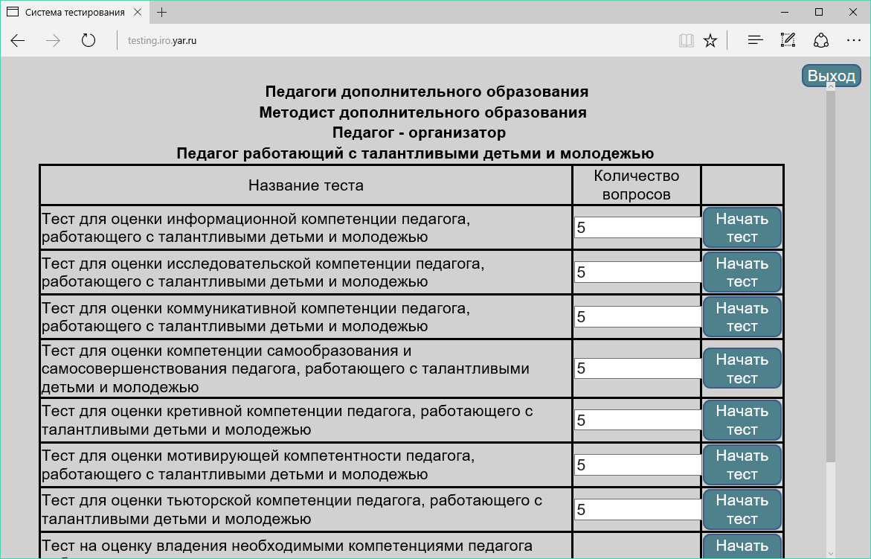
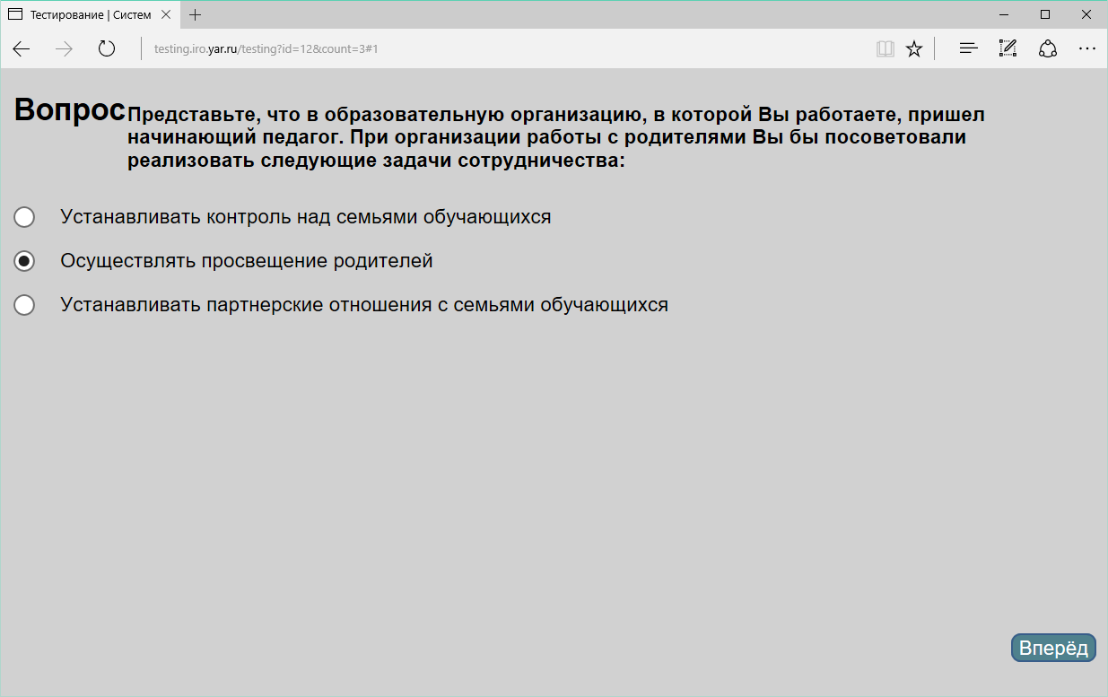
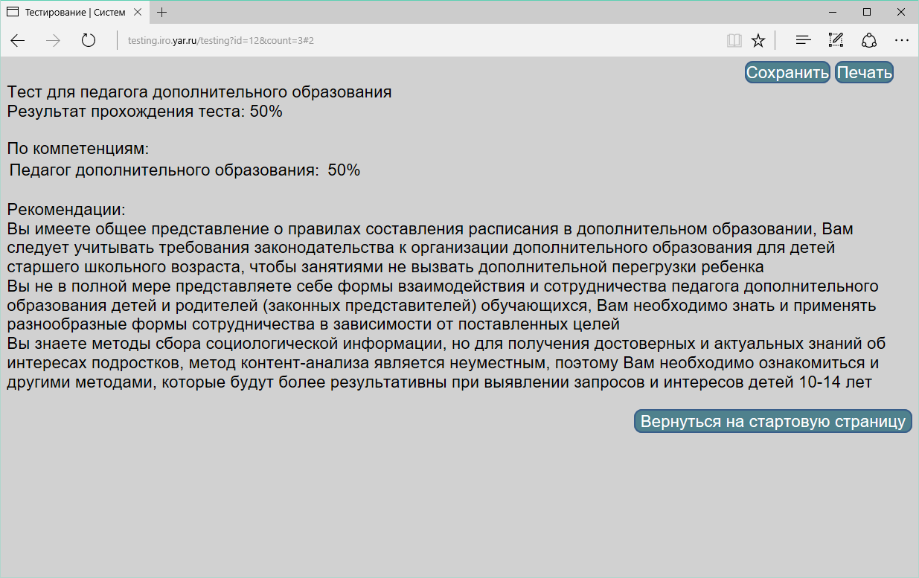
Время профессионального роста
Тест как инструмент оценки сформированности и выявления дефицитов компетенций педагога
  Тест для оценки профессиональных компетенций педагога содержит задания в виде кейсов со свободно конструируемым ответом, междисциплинарного характера, на применение знаний в последующем обучении, жизненных или профессиональных ситуациях.
  Результаты тестирования:
  каждый тестируемый получает средний балл оценки по каждой компетенции, характеризующий уровень ее освоения;
  каждый тестируемый получает лист рекомендаций по развитию дефицитов освоения компетенции
По результатам тестирования формируется база статистики сформированности компетенций педагогов.
На основе результатов тестирования определяются дефициты педагогов и разрабатываются программы ППК для их устранения
Тест представлен на сайте ГАУ ДПО Ярославской области «Институт развития образования», в разделе «Система тестирования», по адресу: www.testing.iro.yar.ru

Slide 9
Результаты оценки метапредметных компетенций педагогов, работающих с одаренными детьми

Slide 10
Коммуникативная компетентность педагога
1. Демонстрирует высокий уровень владения различными аспектами коммуникации
2. Имеет примеры успешного взаимодействия с различными группами детей и взрослых
3. Использует в работе различные средства коммуникации
4. Демонстрирует способность принимать во внимание взгляды, цели и особенности разных категорий детей
1. Не умеет ставить задачи высокого уровня, выходящие за рамки констатации и передачи информации
2. Использует убеждение в качестве основного средства коммуникативного воздействия
3. Не умеет управлять процессом коммуникации
4. Недостаточный опыт взаимодействия с талантливыми детьми разного возраста
1. Коммуникативный тренинг
2. Групповая дискуссия
3. Дебаты
4. Ролевые игры
5. Практикум эффективных коммуникаций
Компетенции
Дефициты
Технологии

Slide 11
Исследовательская компетентность педагога
1. Демонстрирует технологии сопровождения исследовательской деятельности детей
2. Использует в работе технологии поиска и привлечения ресурсов, в том числе, рецензентов и экспертов
3. Выявляет проблемы, возникающие у талантливых детей и молодежи при проведении исследований
4. Оценивает результаты исследовательской деятельности детей, делает выводы и дает практические рекомендации
1. Не умеют находить, достаточные для исследовательской деятельности, ресурсы (в т.ч. Инвесторов)
2.Недостаточно владеют современным оборудованием и техносферными технологиями
3. Не умеют организовать исследовательские лаборатории обучающихся
1. Деловая игра
2. Мозговой штурм
3. Кейс-стади (на решение исследовательских проблем)
4. Проектный метод
5. Проблемная лаборатория
Компетенции
Дефициты
Технологии

Slide 12
Мотивирующая компетентность педагога
1.Применяет знания об интересах и потребностях талантливых обучающихся в подборе форм и методов работы
2. Формирует позитивную мотивацию талантливых обучающихся к образовательной деятельности
3. Использует приемы создания ситуаций, обеспечивающих успех в образовательной деятельности
4. Применяет способы педагогического оценивания результатов и достижений
1. Слабо владеют технологией целеполагания
2. Недостаточно владеют способами вовлечения детей в дополнительные формы познания
3. Не умеют составить с детьми индивидуальный образовательный маршрут в соответствии с их потребностями и интересами
1. Кейс «Мотивация - путь к одаренности»
2. Тренинг целеполагания
3. Рефлексивные методы
Компетенции
Дефициты
Технологии

Slide 13
Креативная компетентность педагога
1.Создает креативную среду, использует технологии развития креативности талантливого ребенка
2. Создает инновационные авторские методические продукты
3. Ведет собственную опытно-экспериментальную, творческую и научно-исследовательскую деятельность
4. Участвует в конкурсах, конференциях, сообществах
1.Слабо владеет приемами и средствами развития креативности
2. Не знает личностные качества, определяющие креативность
3. Недостаточно владеют способами активизации творческого мышления
4. Не умеют формировать среду креативного типа
1. Эвристические методы
2. Организация творческих и проектных групп
3. Тренинг креативности
4. Ментальная карта (составление карты ключевых понятий темы)
5. Креативное бюро (разработка и представление нового продукта)
Компетенции
Дефициты
Технологии

Slide 14
Организаторская компетентность педагога
1. Осуществляет разработку образовательных технологий, отвечающих требованиям работы с талантливыми детьми
2.Демонстрирует навыки формирования активной самостоятельной деятельности обучаемых
3.Использует приемы коррекции процесса обучения и его результатов с учётом специфики проявления одарённости обучающихся
4. Применяет методы контроля и анализа образовательной деятельности
1. Недостаточно владеют способами разработки современного содержания образовательных программ
2. Не владеют достаточным и разнообразным набором методов развития познавательной деятельности обучающихся
3. Неоправданно часто используется репродуктивный способ
4. Проблемы организации работы одаренных обучающихся на уроке и во внеурочной деятельности
1.Деловые игры
2. Методы программирования педагогической деятельности
3. Защита программ и проектов
4. Педагогический порфолио
Компетенции
Дефициты
Технологии

Slide 15
Информационная компетентность педагога
1. Осуществляет выбор ИКТ-технологий, ориентированных на развитие интеллектуального потенциала обучаемых
2. Использует информационные технологий в учебной, экспериментально-исследовательской деятельности
3. Использует средства ИКТ при решении профессиональных задач
4.Имеет индивидуальное портфолио с использованием ИКТ-технологий
1. Слабо владеют современными ИКТ (электронный журнал, Wiki-технологии, on-line портфолио и др.)
2. Недостаточно используют ИКТ для организации групповой работы, сетевых образовательных событий
3. Слабо владеют способами защиты от информационной угрозы.
1. Коллаборативное обучение (с использованием сервисов – вики, блогов, соц.сетей и др.)
2. Кейсовые задания
3. Разработка электронных документов
4. Создание презентаций
Компетенции
Дефициты
Технологии

Slide 16
Тьюторская компетентность педагога
1. Демонстрирует методы и приёмы тьюторского сопровождения талантливых детей
2. Использует технологии сопровождения проектирования индивидуального образовательного маршрут
3. Мотивирует обучающегося на образовательную деятельность
4.Оценивает результаты тьюторского сопровождения одарённого обучающегося
1. Недостаточно владеют способами формирования запроса одаренных обучающихся на образовательную деятельность
2. Чаще используют традиционные методы работы
3. Испытывают трудности в сопровождении ИОМ одаренных обучающихся
4. Нуждаются в совершенствовании практики ресурсного обеспечения сопровождения обучающихся
1. Тьюториал (учебный тьюторский семинар)
2. Тренинг
3. Тьюторская стажировка
4. Кейс-стади
5. Тьюторский портфолио
Компетенции
Дефициты
Технологии

Slide 17
Компетентность самосовершенствования педагога
1. Анализирует результаты собственной профессиональной деятельности
2. Использует в работе методы развития саморазвития познавательной активности у талантливых детей
3.Использует рефлексивные технологии для оценки уровня своего профессионального и личностного развития
4. Демонстрирует траекторию собственного самообразования и самосовершенствования
1. Недостаточно мотивированы на организацию своего самообразования
2. Плохо владеют разнообразными видами самообразования
3. Нуждаются в изучении способов саморегуляции процесса самосовершенствования
1. Ситуационный анализ
2. Разработка и защита методического продукта
3. Кейс-стади
Компетенции
Дефициты
Технологии

Slide 18

Благодарю за внимание !
Институт развития образования: Ваш профессиональный рост – наша работа
Контактная информация:
Россия г. Ярославль, ул. Богдановича, 16
Тел.: +7 (4852) 21-06-83
Сайт: www.iro.yar.ru
E-mail: rcnit@iro.yar.ru

